Slide 1

МИНИСТЕРСТВО СЕЛЬСКОГО ХОЗЯЙСТВА
ТВЕРСКОЙ ОБЛАСТИ
Развитие сельского хозяйства
Центрального Нечерноземья
г. Тверь
15 апреля 2019 года

Slide 2
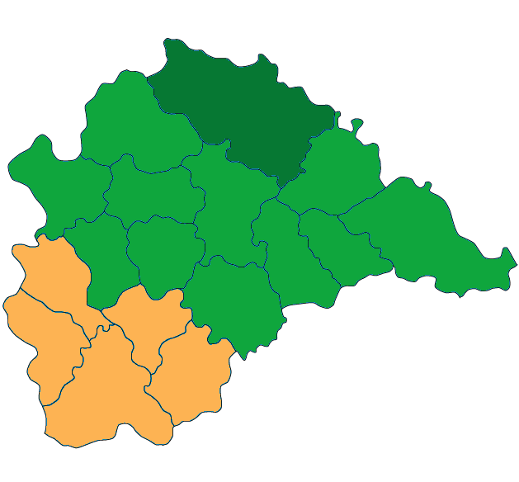
ЦЕНТРАЛЬНОЕ НЕЧЕРНОЗЕМЬЕ
Продукция сельского хозяйства: 552,9 млрд руб.
(доля в Российской Федерации – 10,8 %)
Производство продукции сельского хозяйства:
Зерно: 9 549,2 тыс. тонн▲+130,0 % к 2010 году
(доля в Российской Федерации - 8,4 %)
Картофель: 4 072,2 тыс. тонн▲+49,2 % к 2010 году
(доля в Российской Федерации - 18,2 %)
Льноволокно: 13,2 тыс. тонн▲+45,1 % к 2010 году
(доля в Российской Федерации - 35,9 %)
Скот и птица: 1 739,7 тыс. тонн▲+55,7 % к 2010 году
(доля в Российской Федерации - 11,7 %)
Молоко: 3 426,0 тыс. тонн▼-5,4 % к 2010 году
(доля в Российской Федерации - 11,2 %)
Тверская
область
Смоленская
область
Брянская
область
Калужская
область
Ярославская
область
Московская
область
Костромская
область
Орловская
область
Тульская
область
Ивановская
область
Владимирская
область
Курская
область
Рязанская
область
Белгородская
область
Липецкая
область
Воронежская
область
Тамбовская
область
субъекты Центрального
Нечерноземья
Площадь регионов: 479,9 тыс. кв. м
(доля в Российской Федерации - 2,8 %)
Численность населения: 19,6 млн человек (доля в Российской Федерации - 13,4 %)
▼-0,2 % к 2010 году
Сельское население: 4,4 млн человек (доля в Российской Федерации - 11,2 %)
▼-3,1 % к 2010 году
2

Slide 3
АГРОПРОМЫШЛЕННЫЙ КОМПЛЕКС
ТВЕРСКОЙ ОБЛАСТИ
Производство продукции сельского хозяйства в 2018 году, млрд рублей
8,3
28,8
37,1
Основные показатели АПК
№ п/п | Наименование показателя | Ед. изм. | 2010 год | 2017 год | 2018 год | 2018 г. к 2017 г., %
1 | Зерно | тыс. тонн | 62,3 | 100,2 | 80,9 | ▼-19,3
2 | Картофель | тыс. тонн | 133,7 | 171,5 | 234,8 | ▲+36,9
3 | Овощи | тыс. тонн | 59,8 | 54,0 | 57,2 | ▲+5,9
4 | Льноволокно | тыс. тонн | 4,4 | 4,0 | 4,5 | ▲+12,5
5 | Скот и птица | тыс. тонн | 83,3 | 202,3 | 208,8 | ▲+3,2
6 | Молоко | тыс. тонн | 297,2 | 217,4 | 223,7 | ▲+2,9
7 | Объем инвестиций в АПК | млрд руб. | 2,8 | 5,4 | 6,2 | ▲+14,8
8 | Уплачено налогов | млн руб. | 234,7 | 557,8 | 613,4 | ▲+10,0
3

Slide 4
ТВЕРСКАЯ ОБЛАСТЬ СРЕДИ РЕГИОНОВ
ЦЕНТРАЛЬНОГО НЕЧЕРНОЗЕМЬЯ
№ п/п | Наименование показателя | В среднем на 1 субъект | Тверская область | Доля в общем объеме
1 | Посевная площадь | 559,9 тыс. га | 523,3 тыс. га | 7,8%
2 | Численность сельского населения | 367 тыс. человек | 313,4 тыс. человек | 7,1%
3 | Плотность населения | 44,2 чел./кв. км | 15,4 чел./кв. км | -
4 | Производство продукции сельского хозяйства | 46,1 млрд руб. | 37,1 млрд руб. | 6,7%
5 | Производство скота и птицы на убой (в живом весе) | 145 тыс. тонн | 208,8 тыс. тонн | 12,0%
6 | Производство молока | 285,5 тыс. тонн | 223,7 тыс. тонн | 6,5%
7 | Валовой сбор льноволокна | 2,2 тыс. тонн | 4,5 тыс. тонн | 34,2%
8 | Валовой сбор картофеля | 339,4 тыс. тонн | 234,8 тыс. тонн | 5,8%
9 | Валовой сбор ржи | 12,7 тыс. тонн | 1,2 тыс. тонн | 0,8%
4

Slide 5
ОСНОВНЫЕ НАПРАВЛЕНИЯ РАЗВИТИЯ АГРОПРОМЫШЛЕННОГО КОМПЛЕКСА ТВЕРСКОЙ ОБЛАСТИ
тыс. тонн
Производство льноволокна
Производство ржи
Производство молока
Производство скота и птицы на убой
(в живом весе)
5

Slide 6
ГОСУДАРСТВЕННАЯ ПОДДЕРЖКА СЕЛЬХОЗПРОИЗВОДИТЕЛЕЙ ЦЕНТРАЛЬНОГО НЕЧЕРНОЗЕМЬЯ ЗА СЧЕТ СРЕДСТВ
ФЕДЕРАЛЬНОГО БЮДЖЕТА
млн рублей
№ п/п | Наименование субъекта РФ | 2016 год | 2017 год | 2018 год | 2019 год (план)
1 | Брянская область | 9 593,6 | 10 279,4 | 9 194,2 | 9 822,8
2 | Московская область | 2 326,6 | 2 452,5 | 3 243,6 | 1 720,1
3 | Калужская область | 2 037,4 | 2 847,2 | 2 579,4 | 1 158,6
4 | Рязанская область | 1 918,3 | 1 820,2 | 1 977,5 | 1 474,4
5 | Орловская область | 2 243,2 | 1 778,0 | 1 779,2 | 1 739,3
6 | Тверская область | 1 427,8 | 2 779,8 | 1 556,0 | 1 238,6
7 | Тульская область | 1 068,8 | 1 116,9 | 1 004,2 | 1 099,5
8 | Владимирская область | 1 156,9 | 1 074,3 | 971,2 | 852,2
9 | Смоленская область | 617,9 | 458,9 | 820,6 | 544,9
10 | Ярославская область | 885,9 | 1 152,4 | 667,2 | 842,0
11 | Ивановская область | 316,6 | 357,3 | 370,8 | 333,7
12 | Костромская область | 287,2 | 239,5 | 275,3 | 226,4
ИТОГО |  | 23 880,2 | 26 356,4 | 24 439,2 | 21 052,5
6

Slide 7
ПРЕДЛОЖЕНИЯ В ПРОГРАММУ ПО РАЗВИТИЮ ЦЕНТРАЛЬНОГО НЕЧЕРНОЗЕМЬЯ
Применение дифференцированного подхода в определении размера государственной поддержки для регионов Центрального Нечерноземья.
Компенсация части затрат на проведение работ по известкованию кислых почв для регионов Центрального Нечерноземья в размере не менее 50 % от понесенных затрат.
Субсидирование создания и модернизации льносеменоводческих станций в объеме не менее 50 % от понесенных затрат.
7

Slide 8

ФОРМАТ ПРЕЗЕНТАЦИИ МИНСЕЛЬХОЗА РОССИИ
Предложения в программу по развитию Центрального Нечерноземья
Применение дифференцированного подхода в определении размера государственной поддержки для регионов Центрального Нечерноземья.
Компенсация части затрат на проведение работ по известкованию кислых почв для регионов Центрального Нечерноземья в размере не менее 50 % от понесенных затрат.
Субсидирование создания и модернизации льносеменоводческих станций в объеме не менее 50 % от понесенных затрат.
8

Slide 9
Министерство сельского хозяйства Тверской области
проспект Победы, д. 53, Тверь, 170037
Телефон: (4822) 32-02-21
E-mail: mcx_to@tverreg.ru
Министр сельского хозяйства Тверской области
Д.А. Куликов
Смирнова Елена Викторовна
8 (4822) 58 57 82
9
Notes:
9

